Slide 1

Partenariats commerciaux, numérique et culture : L’effacement de l’exception culturelle ?
Antonios Vlassis
Fonds national de la recherche scientifique (Belgique) – Center for International Relations Studies, Université de Liège
Université du Québec à Montréal, 17 novembre 2016

Slide 2
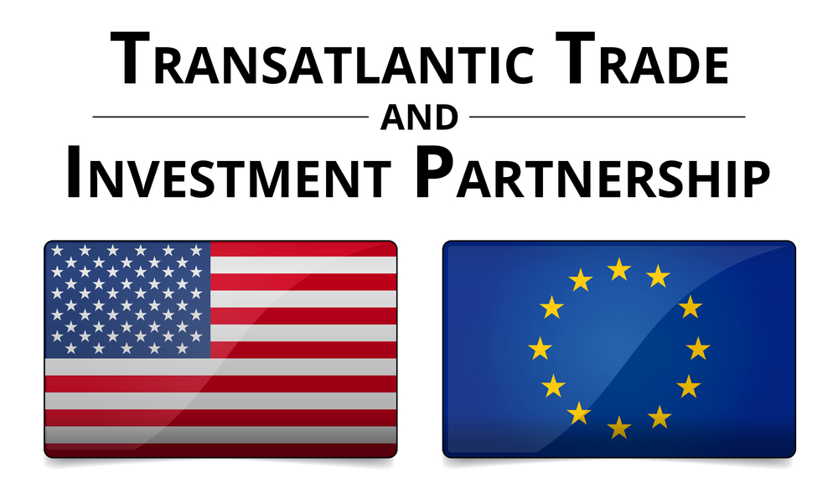
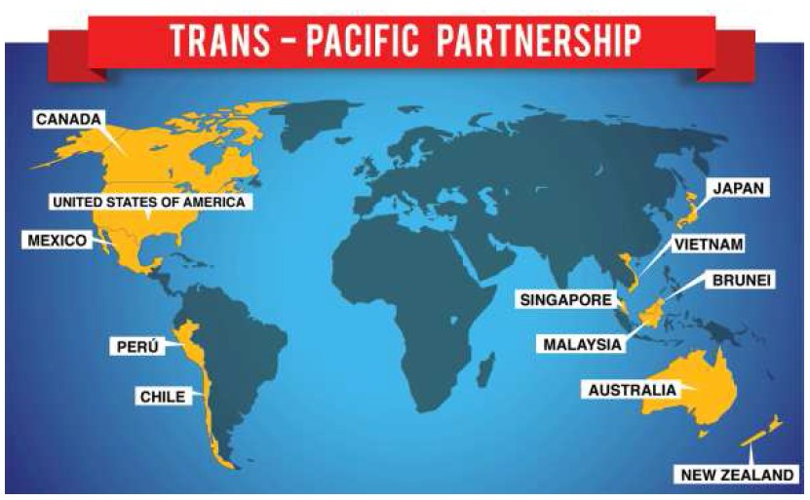
Introduction
Depuis 2013, négociations sur le Transatlantic Trade Investment Partnership (TTIP) entre États-Unis et UE, 15ème cycle de négociations.
Partenariat transpacifique (PTP) signé en février 2016.
« Partenariat transpacifique : bombe sur la culture », Le Devoir, 06 juin 2016
« Paris impose l’exception culturelle à Bruxelles », Le Monde, 20 juin 2013.
Entre TTIP et PTP : des approches différentes concernant le traitement du secteur culturel ?
Si oui, pour quelles raisons ?
Régime international des industries culturelles : normes et intérêts
Régionalisation en termes de services culturels
Culture/numérique dans le PTP et TTIP
Trois facteurs : intergouvernemental, interinstitutionnel, sociétal

Slide 3

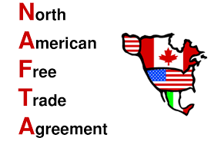

1. Régime international des industries culturelles : intérêts et normes
Depuis les années 1990 :
Accord général sur le commerce des services (OMC), ALENA, négociations sur l’Accord multilatéral sur l’investissement (OCDE).
États-Unis, MPAA-Hollywood, Japon (…) # France, Canada, professionnels de la culture (…)
Inclusion des biens et services culturels dans les accords commerciaux # exception culturelle
Mobilisation mondiale en faveur de la diversité des expressions culturelles
Convention sur la diversité des expressions culturelles, UNESCO, 2005
Reconnaissance internationale de la spécificité des biens et services culturels et de l’importance des politiques culturelles pour la protection et la promotion de la diversité culturelle

Slide 4

1. Régime international des industries culturelles : les technologies numériques
Depuis les années 2000 : la nouvelle réalité des technologies numériques
Changements étendus dans la production, distribution et consommation du contenu culturel
La dynamique de 5D :
Dématérialisation, désintermédiation, décloisonnement, delinéarisation, deterritorialisation
Administration des Etats-Unis : les mécanismes financiers et réglementaires deviennent obsolètes dans le contexte numérique.
Fait incontesté : la transformation inédite du secteur culturel en raison des technologies numériques
Contexte controversé : définition des nouveaux services ; nature et objectifs des politiques culturelles ; instruments règlementaires et financiers des autorités publiques dans le contexte numérique.

Slide 5


2. Culture dans le TTIP et PTP : régionalisation asymétrique en services culturels
Formalisation des relations asymétriques en termes de services culturels
États-Unis : un excèdent important en termes de services audiovisuels
Marchés cinématographiques dominés par Hollywood ; seules exceptions : France et Japon
Asymétrie dans la circulation des films dans les services VOD
Les films de l’UE voyagent moins bien sur la VOD que les films étatsuniens : en moyenne, les films UE sont disponibles dans 2,8 pays et les films US dans 6,8 pays.
Circulation sur les services VOD : 80 % des films UE sont disponibles dans trois pays ou moins, 80 % des films US sont disponibles dans 11 pays ou moins.

Slide 6
2. Culture dans le TTIP et PTP : régionalisation asymétrique en services culturels
(chiffre d’affaires en milliards USD) | 2011 | 2015
Apple | 108,2 | 233,7
Microsoft | 69,9 | 93,5
Amazon | 48,0 | 107,0
Google | 37,9 | 74,9
(en milliards USD) | 2008 | 2009 | 2010 | 2011 | 2012
Exportations | 13,2 | 13,7 | 13,6 | 14,5 | 16,2
Importations | 1,7 | 1,9 | 1,6 | 2,0 | 2,6
Balance commerciale | 11,4 | 11,6 | 12,0 | 12,5 | 13,5
(chiffre d’affaires en milliards USD) | 2009 | 2013
Apple i Tunes | 4 | 16
Amazon | 7.6 | 13
YouTube | 0.5 | 5.6
Netflix | 1.6 | 4.3
Part du film national | 2013 | 2014 | 2015
Australie | 3,5 | 2,4 | 7,2
Allemagne | 26,2 | 26,7 | 27,5
Mexique | 12,1 | 10,0 | 6,1
Chili | 8,1 | 2,8 | 3,8
France | 33,8 | 44,4 | 35,5
Espagne | 13,9 | 25,5 | 19,2
Singapour | 4 | 4 | -
Pologne | 20,4 | 27,5 | 18,7
Perou | 11,7 | 9,7 | 7,0
Malaisie | 13,2 | 10,2 | 6,6
Japon | 60,6 | 58,3 | 55,4
Italie | 31,0 | 27,8 | 21,3
États-Unis | 94,6 | 95,0 | 98,1
Part du film canadien | 2010 | 2011 | 2012
Film anglophone | 1,4 | 0,9 | 1,5
Film francophone | 13,4 | 13,5 | 9,0

Slide 7
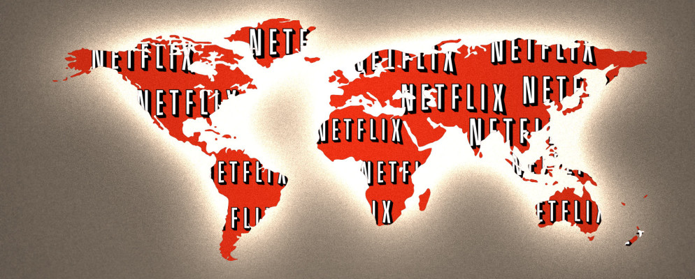
2. Culture dans le TTIP et PTP : approches divergentes
PTP et culture
Réserves extensives pour adopter et maintenir des politiques dans le secteur culturel
MAIS incertitude juridique dans l’environnement numérique
Source de confusion
Canada : le PTP introduit deux exceptions : la première clause de protection prévoit l’interdiction « des prescriptions discriminatoires obligeant les fournisseurs de services ou les investisseurs à verser des contributions financières pour le développement de contenu canadien », alors que la seconde exception « interdit aux pays signataires de limiter l’accès au contenu audiovisuel en ligne ».
Japon : « Aux fins de cette réserve, le terme ‘radiodiffusion’ ne comprend pas les services sur demande, notamment de tels services fournis sur Internet ».
Le chapitre sur le commerce électronique ne prévoit pas de réserves applicables spécifiquement aux produits numériques.
“Produit numérique désigne un programme informatique, un texte, une vidéo, une image, un enregistrement audio ou un autre produit à encodage numérique qui est produit pour la vente ou la distribution commerciale et qui peut être transmis par voie électronique ».
La marge de manœuvre des parties pour adopter des politiques culturelles et promouvoir des contenus locaux dans l’environnement numérique paraît réduite.

Slide 8

2. Culture dans le TTIP et PTP : approches divergentes
Le mandat de la Commission européenne prévoit que « l’accord ne devrait pas restreindre la capacité des Etats membres de maintenir leurs politiques existantes dans le secteur culturel », en mentionnant explicitement que « l’accord ne devra pas affecter la capacité de l’UE et des Etats membres de mettre en œuvre des politiques et des mesures qui prennent en compte des nouvelles évolutions dans le secteur, et en particulier dans l’environnement numérique ».
Dans le cadre des négociations sur le TiSA, la Résolution du Parlement européen du 3 février 2016 recommande explicitement à la Commission européenne de prévoir conformément à la CDEC « une clause transversale et juridiquement contraignante applicable à l’ensemble de l’accord » selon laquelle « les parties préservent leur droit d’adopter ou de maintenir toute mesure concernant la protection ou la promotion de la diversité culturelle et linguistique, quelle que soit la technologie ou la plateforme de distribution utilisée, tant en ligne que hors ligne »

Slide 9

3. TTIP et PTP : configuration d’acteurs
Trois facteurs : intergouvernemental, interinstitutionnel et sociétal
Facteur intergouvernemental
Depuis les années 1990, position contradictoire de la plupart de pays du PTP concernant l’interface ‘culture-commerce’.
OMC : 7 États ont adopté certains engagements dans le secteur de l’audiovisuel
7 États sont Parties à la CDEC
Canada : revirement concernant la CDEC et changement de stratégie par rapport à l’exception culturelle dans le contexte du numérique
France et d’autres États-membres de l’UE : position intransigeante en faveur d’une exception culturelle horizontale qui aborde les services culturels numériques et conventionnels à la fois.

Slide 10


3. TTIP et PTP : configuration d’acteurs
Facteur interinstitutionnel : le Parlement européen comme gardien institutionnel
Exception culturelle : une ligne rouge du Parlement et une des conditions principales du Parlement pour la ratification future du TTIP.
Reforme de la directive « Services de medias audiovisuels » : la Commission de la culture et de l’éducation du Parlement a proposé de relever à 30 %, contre 20 % dans le texte de la Commission, le taux d’œuvres européennes dans les catalogues des services de VOD.
L’enjeu de l’exception culturelle n’a pas soulevé de véritables discussions au sein des parlements nationaux des signataires du PTP

Slide 11


3. TTIP et PTP : configuration d’acteurs
Facteur sociétal
Coalitions européennes pour la diversité culturelle : pression forte auprès du gouvernement français et des institutions européennes ;
Priorités : respect de la CDEC ; sauvegarder l’exception culturelle dans les négociations commerciales ; moderniser le financement de la création pour y intégrer les géants de l’Internet ; appliquer aux biens culturels des fiscalités allégées, que ces biens soient numériques ou non.
PTP : les cinq coalitions pour la diversité culturelle n’ont pas développé une position commune concernant le traitement des biens et services culturels
Position peu claire concernant la place des services culturels numériques dans le PTP
Commentaire officiel de la Coalition canadienne concernant la participation du Canada au PTP : aucune mention aux services culturels numériques

Slide 12
Conclusions
États-Unis : place quasi-monopolistique dans les industries de divertissement (entertainment)
Régionalisation asymétrique en termes de services culturels conventionnels et numériques (PTP et TTIP)
PTP : marges de manœuvre considérables pour les États-Unis et rupture substantielle dans le traitement des biens et services culturels dans les accords commerciaux
TTIP : divergence majeure d’intérêts et de perceptions, blocage à niveaux multiples
Exception culturelle dans le contexte du numérique : approches différentes entre l’UE/France et le Canada
Administration Trump : imprévisibilité et période d’observation

